Slide 1
Kare Geçişlerinin Düzenlenmesi
NBP107 GRAFİK VE ANİMASYON I
ÖĞR.GÖR. SALİH ERDURUCAN

Slide 2
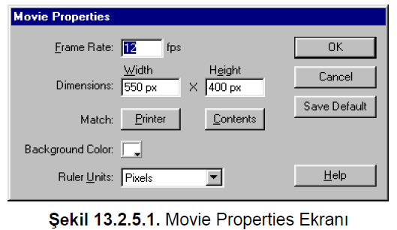
Kare Geçişlerinin Düzenlenmesi [1]
Filmin, kareler içerisindeki şekillerin yer değiştirmesi ile oluşur. Gösterimi iyi bir şekilde sunmak için kareler arasındaki geçiş hızının iyi ayarlaması gerekir. Kareler arasındaki geçişler iki değişik yöntemle düzenlenebilir. Bunlar;
1. Frame Rate (Kare Hızı) : Kareler arasındaki geçiş hızının ayarlandığı temel hız seçeneğidir. Aslında bu hızı en uygun bir şekilde tasarlamak için çeşitli testlerden geçirmek gerekir. Eğer film Web’de yayımlanacaksa; modemin hızı, hatların yoğunluğu hatta servis sağlayıcının performansı bile göz önünde bulundurulmalıdır. Böyle bir istatistiğin yapılması oldukça zordur. Flash’ın web sayfaları için belirlediği 12 fps (Frames Per Second – Kare başına Saniye)’ lik varsayılan değer kullanılabilir. Bu belirtilen koşullara göre Web’de 8 ’e de düşebilir. Kare hızını ayarlamak için Modify – Movie seçeneğini tıklanılır yada Ctrl + M tuş kombinasyonu kullanılabilir.

Slide 3
Kare Geçişlerinin Düzenlenmesi [1]
2. Geçiş Kareleri Kullanılarak : Frame rate ile tanımlanan kare geçiş hızı film içerisindeki bütün kareleri ilgilendirir. Filmin bazı yerlerinde filmin yavaş geçmesi istenebilir. Bu gibi durumlarda yapılması gereken en iyi yol geçiş karelerini kullanmaktan geçer. Zira film bir bütündür. Bazen filme eklenen bir sesin, görüntü ile uyumlu çalışmasını sağlamak oldukça uğraş gerektirebilir. Bu gibi durumlarda bazen ses bazen de görüntü uzatılabilir yada kısaltılabilir. Flash anahtar kareler arasındaki geçişleri aradaki doldurma karelerini hesaba katarak yapar.

Slide 4
Kare Geçişlerinin Düzenlenmesi [1]
Not : Örneklerden de anlaşılacağı gibi iki anahtar kare arasında ne kadar çok kare yer alırsa geçişte o orantıda geç olur.

Slide 5
Yeni bir geçiş karesinin eklenmesi [1]
İki anahtar kare arasına yeni bir geçiş karesi ekleyerek geçiş süresini azaltabilirsiniz. Bunun kare alanı üzerinde mouse ile sağ tıklayıp açılan bağlam menüsünden insert frame (kare ekle) seçeneğini tıklamanız yeterli olacaktır.
Not : İki anahtar kare arasına doldurma karesi eklenerek anahtar karelerdeki şekillerin daha uzun bir sürede geçiş yapması sağlanabilir. Birden fazla kare işaretlenerek İnsert / Remove Frame seçenekleri kullanılabilir. Bu şekilde birden fazla kare tek hamlede eklenilip kaldırılabilir.

Slide 6
Bir Anahtar Karenin (Key Frame) Silinmesi [1]
Bir anahtar kareyi silmek için iki değişik yol seçilebilir. Bunlardan birincisi, mouse ile işaretlenen anahtar kare üzerine sağ tıklanılarak açılan menü penceresinden, Delete, Frame (Kare Sil) seçeneğine tıklanılmasıdır. Bu silme işlemi, geçiş kareleri silinirken de kullanılabilir. Eğer silme işleminden normal karelerin etkilenmesini istenmiyorsa, ikinci yol olarak belirtilen, Clear key Frame (Anahtar Kareyi Temizle) seçeneğinin kullanılması gerekir.

Slide 7
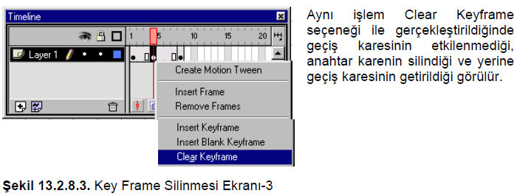
Bir Anahtar Karenin (Key Frame) Silinmesi [1]

Slide 8
Karelerin Kopyalanması [1]
Flash ile oluşturulan bir animasyonun sunumu yapıldığında, animasyonun sürekli hareket ettiği görülür. Bir başka deyişle animasyon sonsuz bir döngüye girerek, bittiğinde sürekli başa döner. Ancak bu şekilde bir hareket, Flash Animation programına ait Actions (Eylemler) ile engellenebilir. Animasyon bu şekilde sonsuz döngüden kurtarılabilir. Böylece animasyonun belli sayıda dönmesi sağlamak için animasyon içerisinde frameler kopyala yapıştır mantığı ile çoğaltılabilir. Bu işlemle animasyonun bitiş noktası kopyanın başlangıç noktasına gelecek ve animasyon, kopya sayısı kadar hareket edecektir.
Not : Bu şekilde bir işlem dosyanın şişmesine sebep olacaktır. Aynı işlem Action Scrript ile yapılan bir kontrol kullanılarak programlanabilir.

Slide 9
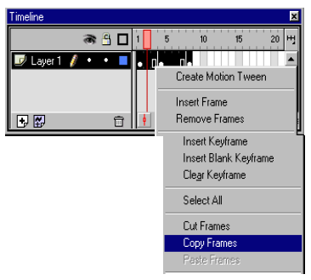
Karelerin Kopyalanması [1]
Windows standardından alışılan, kopyala - yapıştır işlemlerinin aynısı frameler içinde gerçekleştirilebilir. Windows’ta bir nesne veya dosyayı hafızaya almak için Ctrl+C tuşları kullanılıyordu. Flash bu tuşları, sahne içerisindeki nesneler için kullandığından, frameleri kopyalama işlemi için Ctrl+Alt+C tuş kombinasyonunu kullanır. Belirtilen bu tuşlar, frameleri clipboard’a kopyalamak için kullanılabilir. İşaretli kareleri Panoya (clipboard) kopyalamak için Edit – Copy Frames menüs seçeneği de kullanılabilir.

Slide 10
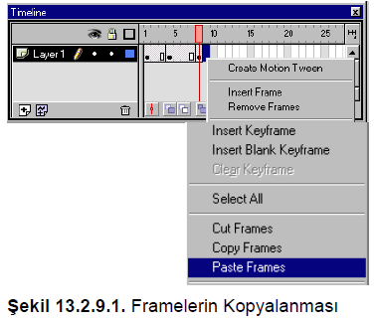
Karelerin Kopyalanması [1]
Kopyalama yöntemi ile hafızaya alınan kareleri yapıştırmak için, Mouse ile yapıştırma işleminin yapılacağı konuma giderek sağ tıklanılır ve açılan bağlam menüsünden Paste Frames (Kare Yapıştır) seçeneğini tıklanır. Aynı işlem için Edit – Copy Frames menü seçeneğini ya da Ctrl + Alt + V tuş kombinasyonu da kullanılabilir. Kopyala – yapıştır yöntemi ile eklenen frameler asıllarına ait bütün özellikleri taşırlar.

Slide 11
Karelerin Kopyalanması [1]
Karelerin Ters Çevrilmesi
Oluşturulan bir animasyonda hareketin yönü değiştirilebilir. Örneğin; Sağa doğru hareket eden bir top, sola doğru hareket ediyormuş gibi gösterilebilir. Aslında bu işlem yönle ilgili değildir. Sadece anahtar kareler kullanılarak oluşturulan hareketi ters çevirir. Bu işlemi gerçekleştirmek için Flash, hareketi temsil eden anahtar karelerin yerlerini değiştirir. Bu da hareketin zıt yönlü yapılmasını sağlar. Bu şekilde bir işlemi gerçekleştirebilmek için anahtar kareler arasının doldurma kareleri ile doldurulması gerekir.
Eş Zamanlı Anlar Oluşturma
Flash Animation ilk oluşturulan animasyonun, değişik zaman dilimlerinde değişik hızlarda hareketler sergilediği olur. Bu tür bir animasyon hemen kendini belli ederek eksi puan toplamaya başlar. Oluşturulan hareketlerin belli zaman dilimlerini paylaşması animasyonun daha tertipli gözükmesini sağlar. Flash semboller arasındaki geçişleri düzenleyerek eş zamanlı sembollerin oluşmasını sağlar. Bağlam menüsünde yer alan Synchronize Symbols (Senkronize Semboller) seçeneği kullanılarak eş zamanlı sembollerin oluşumunu sağlanabilir.

Slide 12
Kaynaklar
[1] Alakoç Z. 2004 Grafik ve Animasyon ders notları

